Slide 1
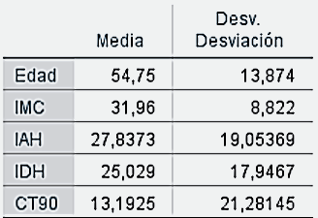
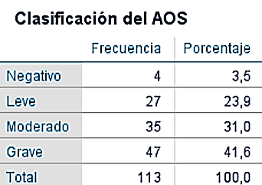
Demora en el diagnóstico de apnea del sueño mediante poligrafía domiciliaria en un hospital de tercer nivel.
José Antonio Delgado Torralbo¹, Javier Díez Sierra¹, Concepción Romero Muñoz¹.
1.Hospital Universitario Virgen Macarena (Sevilla).
Introducción.
Un desafío persistente y en aumento, que dificulta la gestión de recursos, es la demora tanto en la realización como en la interpretación de los estudios de sueño.
Material y método.
Estudio observacional retrospectivo de serie de casos a los que se le realizó una poligrafía domiciliaria por sospecha de apnea del sueño. Se determinó como variable principal, el tiempo de demora tanto en la realización como en la lectura del estudio y como secundarias, se consideraron variables epidemiológicas y la concordancia entre el riesgo pretest y los resultados.
Objetivos.
- Visualizar la situación general de demora en nuestra unidad.
- Valoración del organigrama de trabajo en el que se priorizan los pacientes en función de la gravedad.
Resultados.
Periodo inclusión: Octubre-Diciembre 2022
n=325

Slide 2
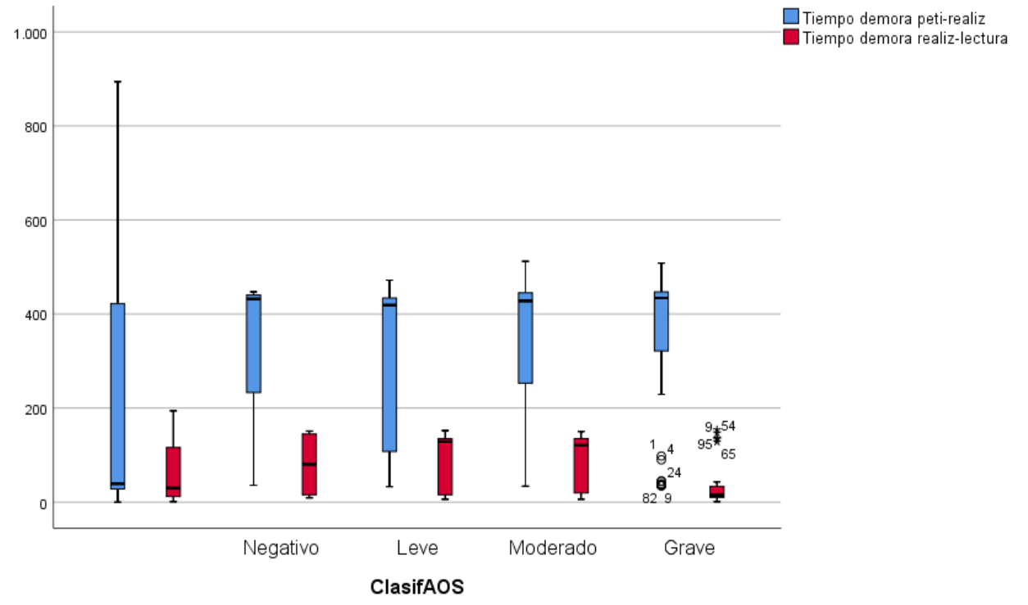
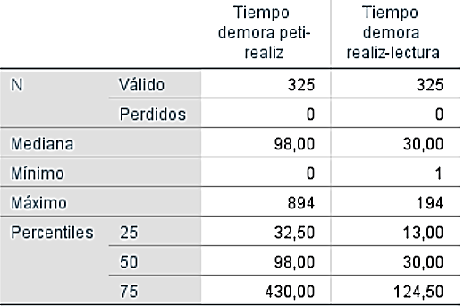
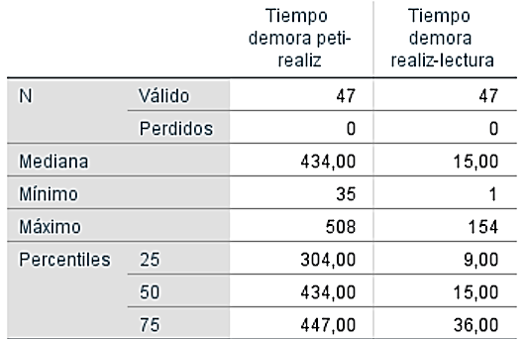
Conclusiones.
→ El tiempo de demora es, en general, extraordinariamente elevado, atribuíble fundamentalmente a su realización.
→ Dada la creciente necesidad de diagnóstico y tratamiento se hacen necesarias medidas de priorización.
→Se debe implicar en estas estrategias a las empresas suministradoras de terapias respiratorias.
AOS grave
Índice Kappa prioridad preferente-urgente-AOS grave: 0,67 (p<0,001) Concordancia moderada-alta

